Slide 1

{ Font }
Pemrograman Web

Slide 2
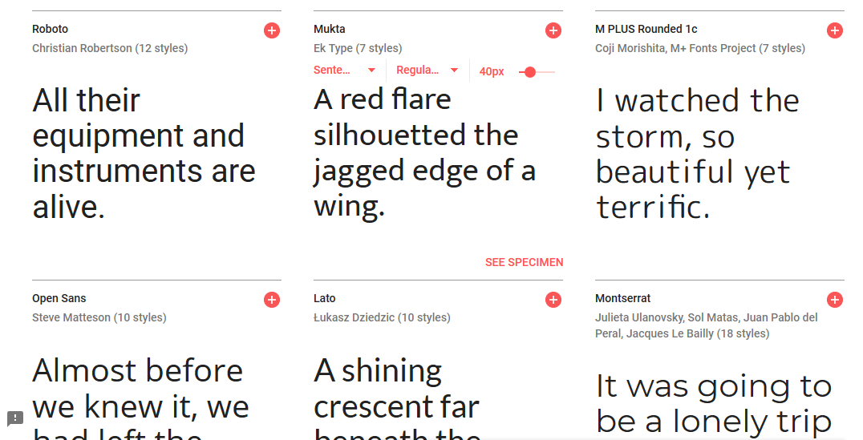
Font
Font adalah jenis-jenis huruf yang digunakan dalam suatu tulisan teks komputer.
Contoh Font : Times New Roman, Calibri, Arial, Tahoma, Trebuchet, dll

Slide 3
DEFINISI TYPOGRAPHY
Tipografi atau bahasa Inggris Typography berasal dari bahasa Greek
Typos = bentuk
Graphein = menulis
Teknik dan seni mengatur huruf menggunakan gabungan bentuk, ukuran huruf, ketebalan garis, untuk menghasilkan hasil seni aturan huruf dalam bentuk fisik atau digital.

Slide 4
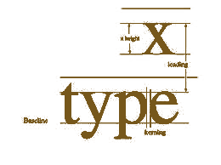
ANATOMI FONT
Langkah awal untuk mempelajari tipografi adalah mengenali atau memahami anatomi huruf.
Gabungan seluruh komponen dari suatu huruf merupakan identifikasi visual yang dapat membedakan antar huruf yang satu dengan yang lain.

Slide 5
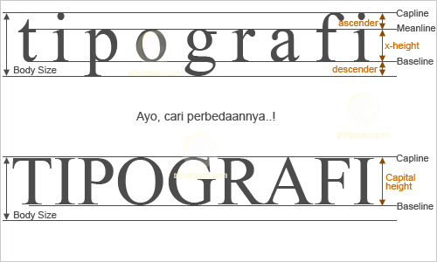
ANATOMI FONT
Tinggi font

Slide 6
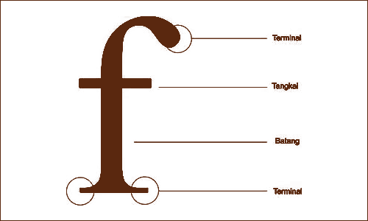
Anatomi Font
Bentuk Font

Slide 7
BENTUK GEOMETRI HURUF
Dari geometrinya huruf dibagi menjadi 4 kelompok yaitu:
Garis tegak datar : E, F, I, H, L
Garis tegak miring : A, K, M, N, V, W, X, Y, Z
Garis tegak lengkung : B, D, G, J, P, R, U
Garis lengkung : C, O, Q, S

Slide 8
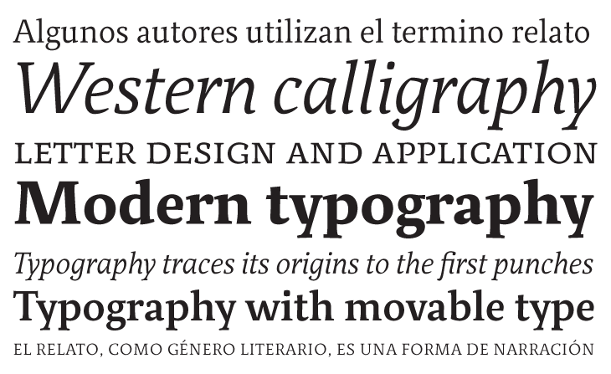
KLASIFIKASI FONT
Pada dasarnya, font dapat kita klasifikasikan kedalam dua kategori:
SERIF
Dalam definisi yang sangat sederhana, serif adalah detail berupa “stroke” dari sebuah huruf. Dapat di istilah kan sebagai “ekor“. Font Serif adalah font yang memiliki detail berupa “ekor” dari font tsb.
Contoh : Times New Roman, Georgia, Bodoni, dll.

Slide 9
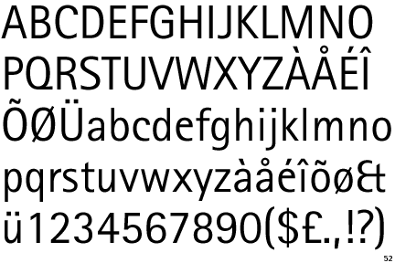
KLASIFIKASI FONT
Huruf berkait (serif)
Memiliki terminal.
Sifatnya formal, elegan, mewah, anggun.
Kurang mudah dibaca.
Contoh: Times New Roman, Garamond, MS Serif.
Contoh font Sans-Serif : Arial, Helvetica, Tahoma, dll.

Slide 10
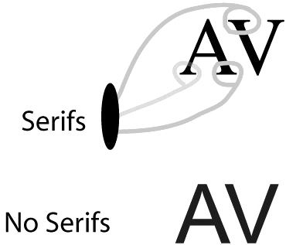
KLASIFIKASI FONT

Slide 11
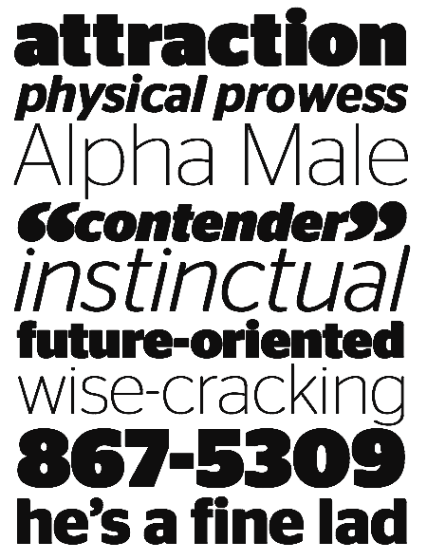
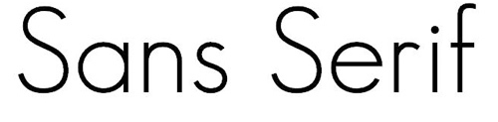
JENIS FONT
HURUF TIDAK BERKAIT (SANS SERIF)
Tidak memiliki kait (hook/terminal) hanya tangkai dan batang saja.
Ujungnya berbentuk tajam atau tumpul.
Sifatnya kurang formal dan sederhana.
Sangat mudah dibaca
Contoh: Arial, avant grade, MS Sans Serif, dll.

Slide 12
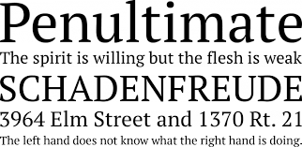
JENIS FONT
Huruf berkait (serif)
Memiliki terminal.
Sifatnya formal, elegan, mewah, anggun.
Kurang mudah dibaca.
Contoh: Times New Roman, Garamond, MS Serif.

Slide 13
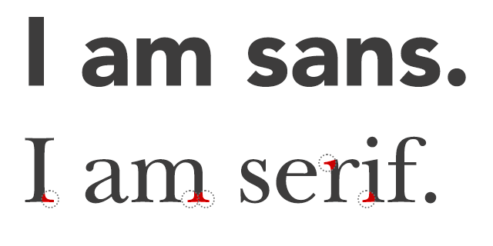

Slide 14
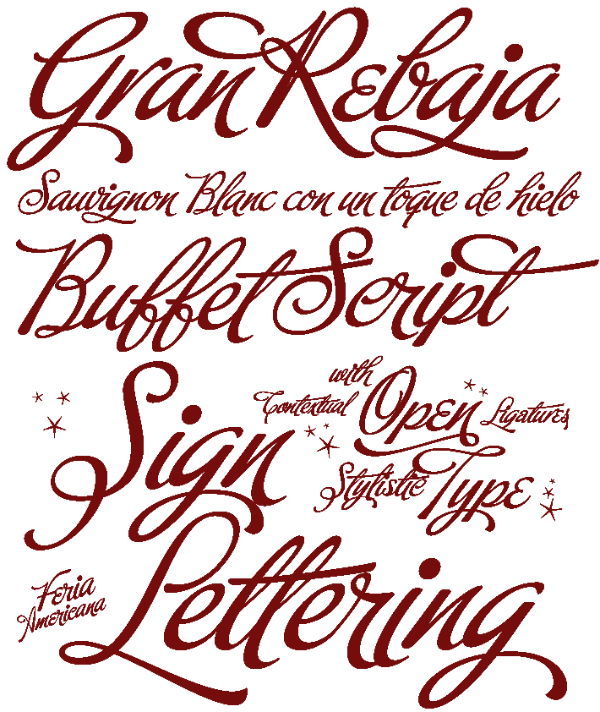
JENIS FONT
Huruf Tulis (scipt)*
Setiap huruf terkait seperti tulisan tangan.
Sifatnya anggun, eksklusif, romantis, tradisional.
Sulit dibaca jika terlalu kecil dan banyak.
Contoh: Shelley Alegro, Bradley Hand, Lucida Handwriting, dll.

Slide 15
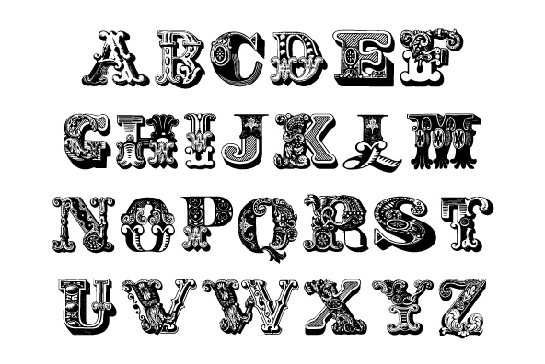
JENIS FONT
Huruf Dekoratif
Setiap hurufnya dibuat secara detail dan komplit.
Sifatnya mewah, bebas, anggun, tradisional, istimewa.
Sangat sulit dibaca, gunakan hanya sebagai alternative drop cap.
Contoh: English, Augsburger Initial, dll.

Slide 16
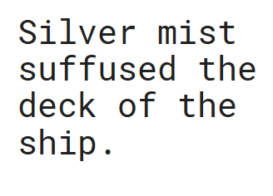
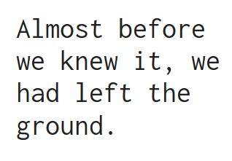
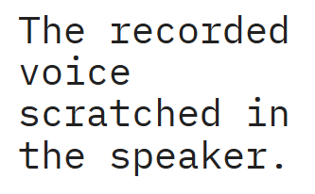
JENIS FONT
Huruf Monospace
Identik dengan serif atau sans serif tapi jarak antar huruf disamakan.
Sifatnya formal, sderhana, futuristik, kaku,.
Mudah dibaca tapi kurang rapi.
Contoh: Courier

Slide 17
PRINSIP READIBILITAS & LEGIBILITAS
Readibilitas/keterbacaan adalah tingkat kenyamanan suatu susunan huruf saat dibaca, yang dipengaruhi oleh:
Jenis huruf
Ukuran
Pengaturan, termasuk di dalamnya alur, spasi, kerning, perataan, dan
sebagainya
Kontras warna terhadap latar belakang

Slide 18
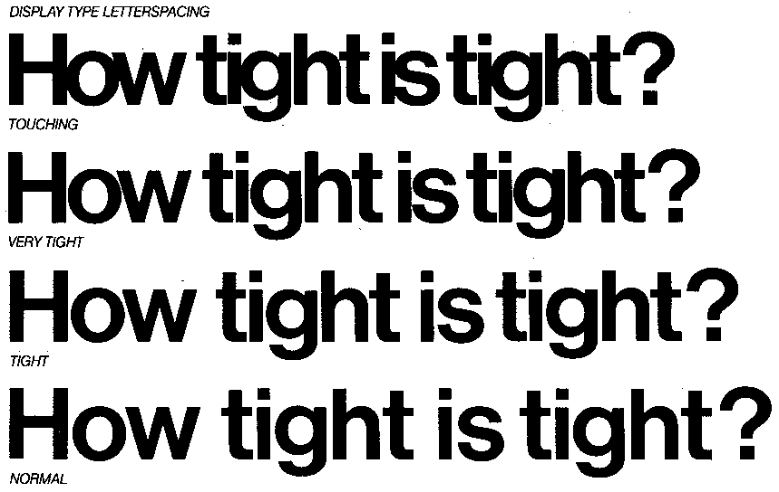

Slide 19
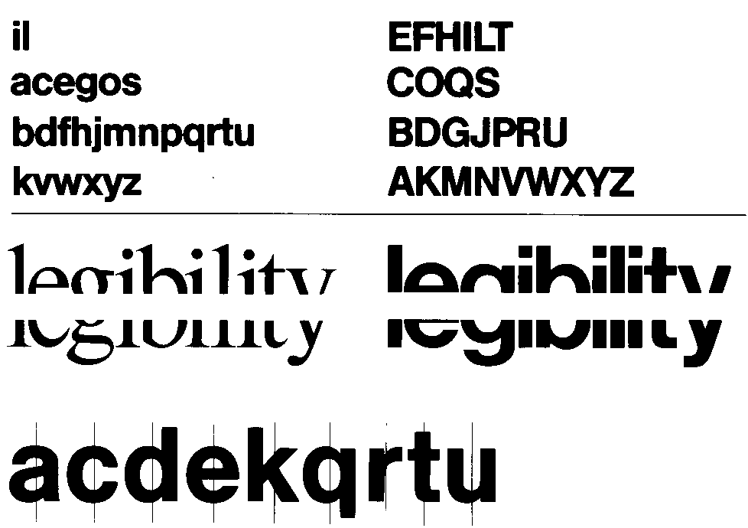
PRINSIP READIBILITAS & LEGIBILITAS
Legibilitas adalah tingkat kemudahan mata mengenali suatu tulisan tanpa harus bersusah payah. Hal ini bisa ditentukan oleh:
Kerumitan desain huruf, seperti penggunaan serif, kontras, stroke, dan sebagainya.
Penggunaan warna
Frekuensi pengamat menemui huruf tersebut dalam kehidupan sehari-hari

Slide 20
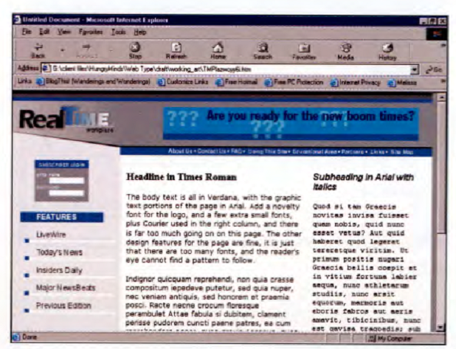
10 Tips Profesional Web Type
Tidak menggunakan terlalu banyak macam font dalam 1 halaman Web

Slide 21
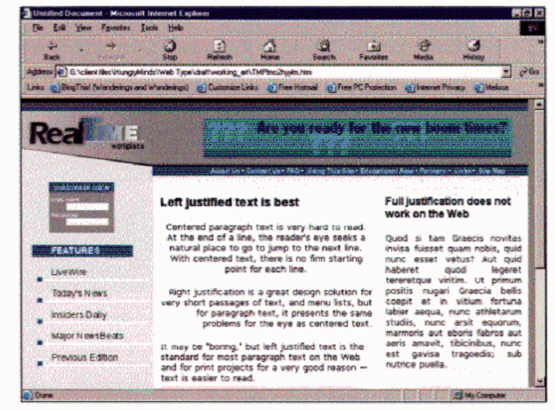
10 Tips Profesional Web Type
Tidak menggunakan pengaturan alignment center, right, atau full justified dalam halaman untuk hal yang tidak perlu

Slide 22
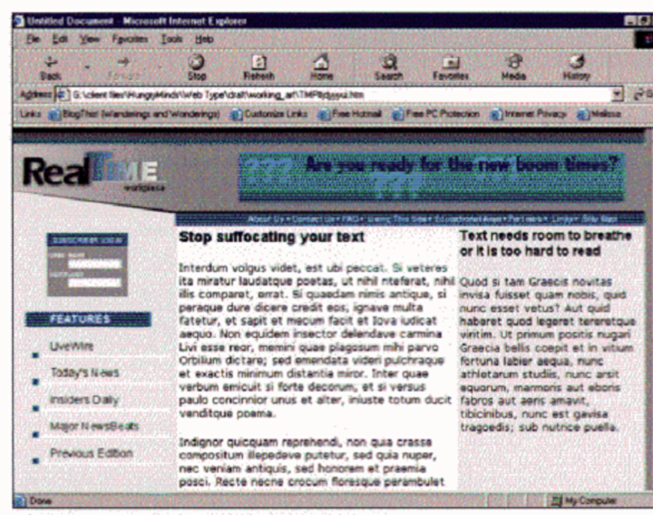
10 Tips Profesional Web Type
Berikan ruang teks untuk bernafas

Slide 23
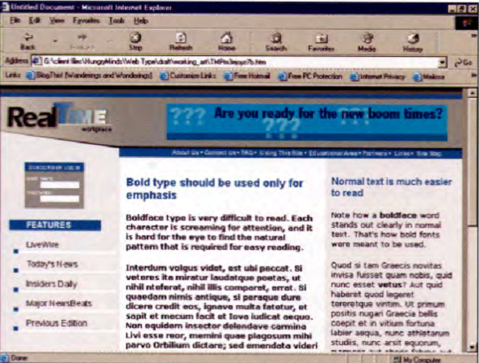
10 Tips Profesional Web Type
Tidak menggunakan bold type untuk teks paragraph

Slide 24
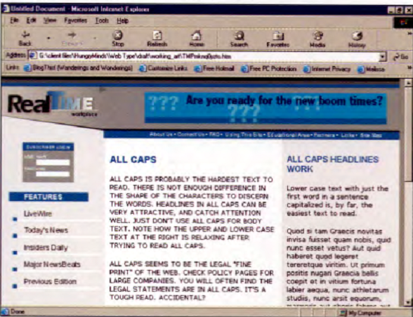
10 Tips Profesional Web Type
Tidak menggunakan Capital Teks untuk keseluruhan Teks

Slide 25
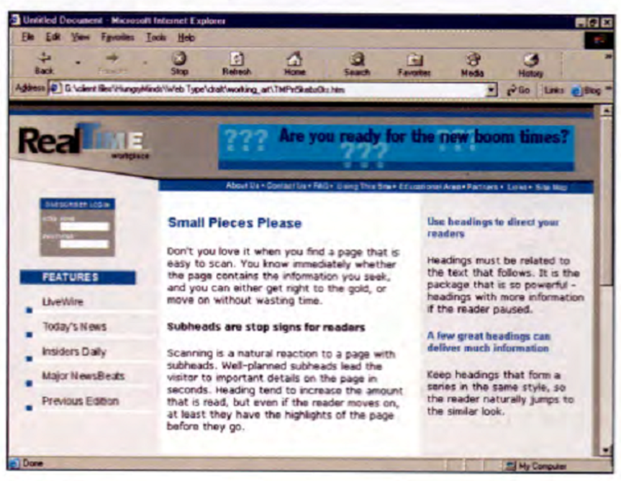
10 Tips Profesional Web Type
Gunakan banyak judul dan subjudul

Slide 26
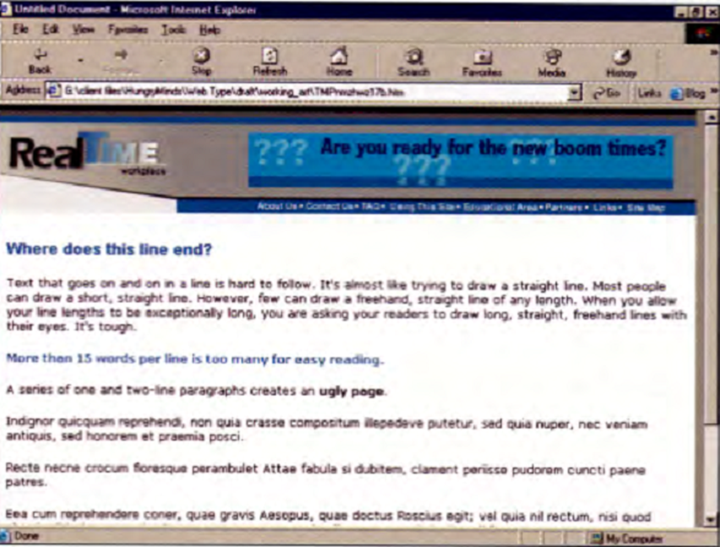
10 Tips Profesional Web Type
Bagi halaman web ke dalam beberapa kolom

Slide 27
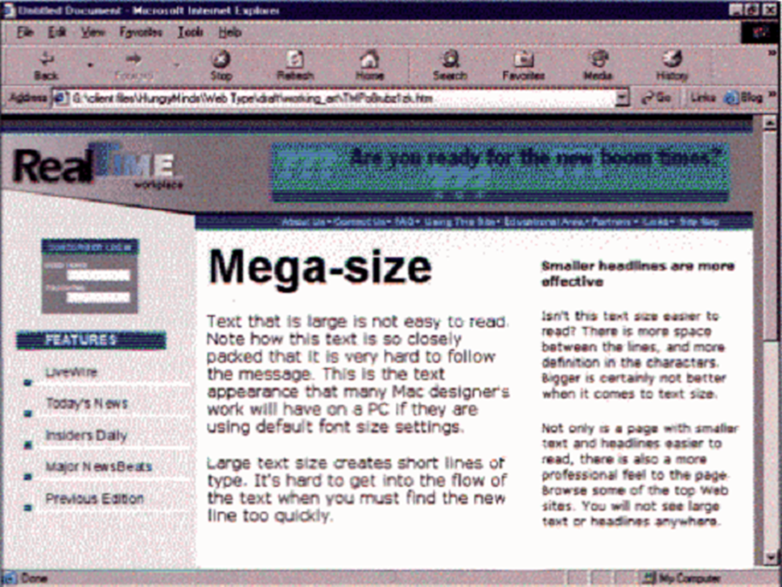
10 Tips Profesional Web Type
Tidak Menggunakan Teks terlalu Besar

Slide 28
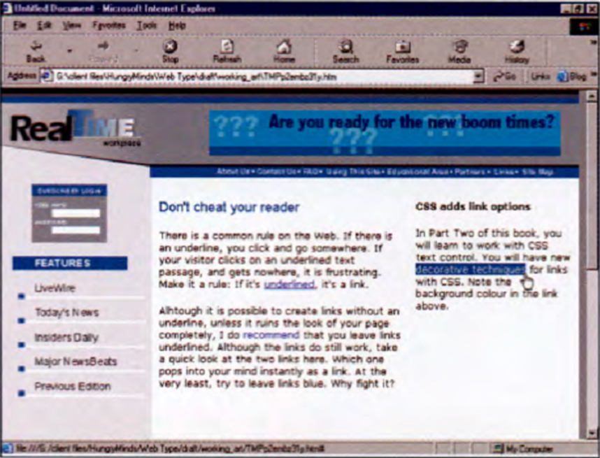
10 Tips Profesional Web Type
Tidak menggunakan teks underline kecuali hyperlink

Slide 29
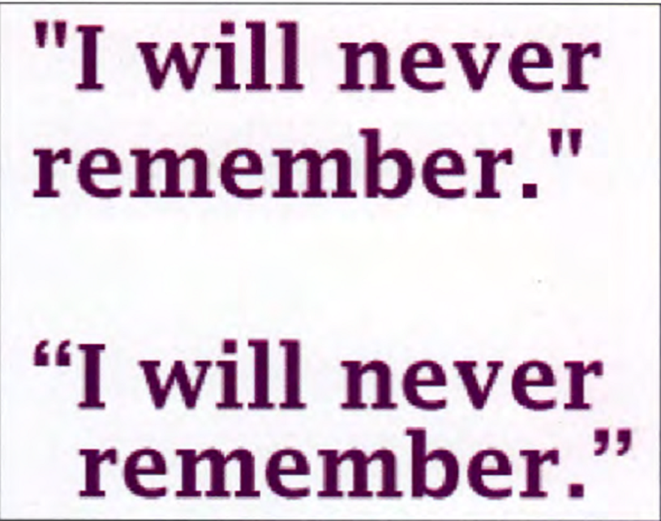
10 Tips Profesional Web Type
Untuk teks pada Gambar, pilihlah font yang tepat

Slide 30
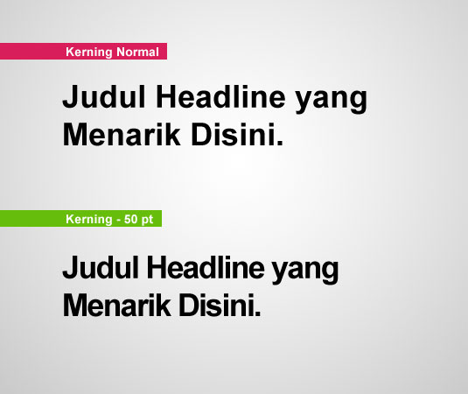
6 TIPS MEMBUAT TIPOGRAFI LEBIH MENARIK & MUDAH DIBACA

Slide 31
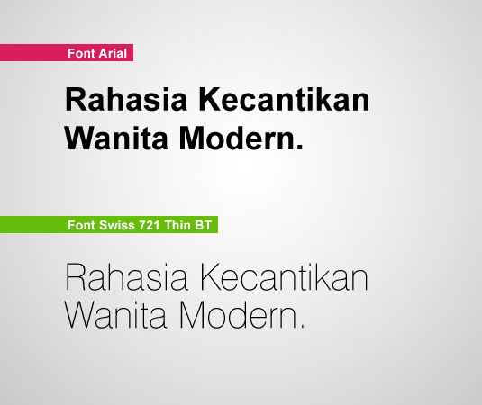
6 TIPS MEMBUAT TIPOGRAFI LEBIH MENARIK & MUDAH DIBACA

Slide 32
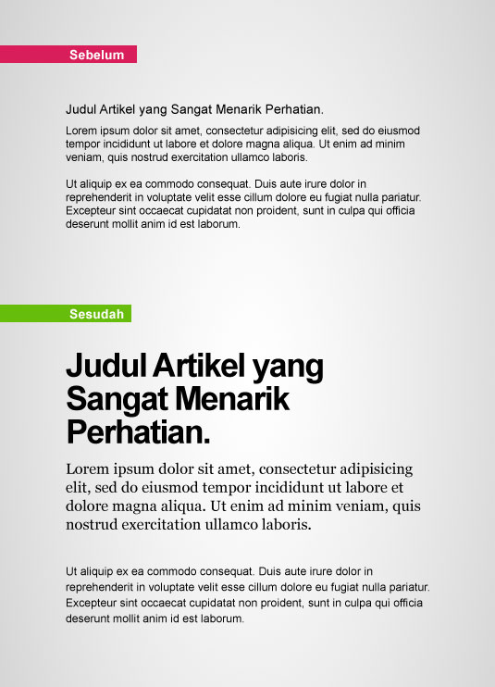
6 TIPS MEMBUAT TIPOGRAFI LEBIH MENARIK & MUDAH DIBACA

Slide 33
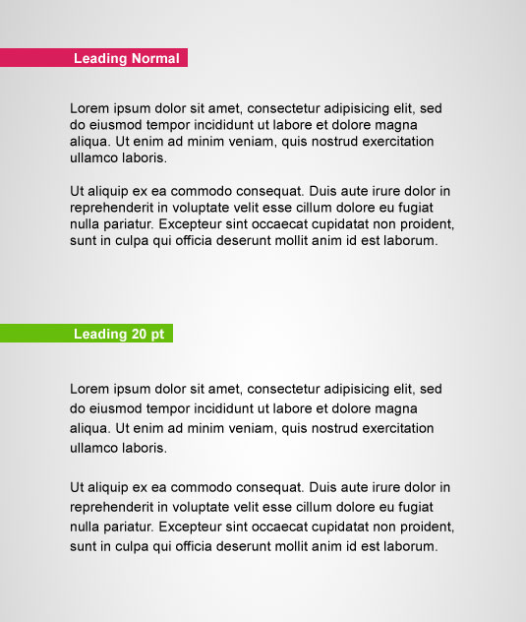
6 TIPS MEMBUAT TIPOGRAFI LEBIH MENARIK & MUDAH DIBACA
Notes:
Leading adalah jarak spasi antara kalimat atas dan bawah dalam satu paragraf. Biasanya elemen ini jarang di utak-atik oleh kebanyakan desainer. Padahal leading yang di atur dengan baik akan membuat pembaca tidak merasa lelah jika mereka membaca suatu artikel yang panjang.
Jarak yang di hasilkan jika kita memainkan leading akan memberikan kesan ruang kosong (whitespace). Yang tentu saja membuat mata tidak cepat lelah saat melihat teks yang begitu banyak.

Slide 34
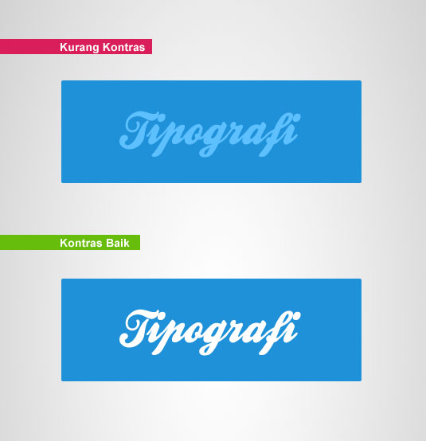
6 TIPS MEMBUAT TIPOGRAFI LEBIH MENARIK & MUDAH DIBACA
Notes:
Leading adalah jarak spasi antara kalimat atas dan bawah dalam satu paragraf. Biasanya elemen ini jarang di utak-atik oleh kebanyakan desainer. Padahal leading yang di atur dengan baik akan membuat pembaca tidak merasa lelah jika mereka membaca suatu artikel yang panjang.
Jarak yang di hasilkan jika kita memainkan leading akan memberikan kesan ruang kosong (whitespace). Yang tentu saja membuat mata tidak cepat lelah saat melihat teks yang begitu banyak.

Slide 35
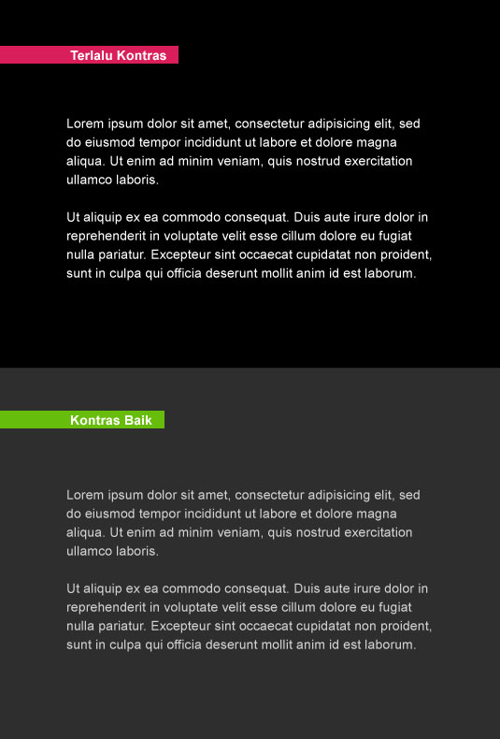
6 TIPS MEMBUAT TIPOGRAFI LEBIH MENARIK & MUDAH DIBACA
Notes:
Leading adalah jarak spasi antara kalimat atas dan bawah dalam satu paragraf. Biasanya elemen ini jarang di utak-atik oleh kebanyakan desainer. Padahal leading yang di atur dengan baik akan membuat pembaca tidak merasa lelah jika mereka membaca suatu artikel yang panjang.
Jarak yang di hasilkan jika kita memainkan leading akan memberikan kesan ruang kosong (whitespace). Yang tentu saja membuat mata tidak cepat lelah saat melihat teks yang begitu banyak.

Slide 36
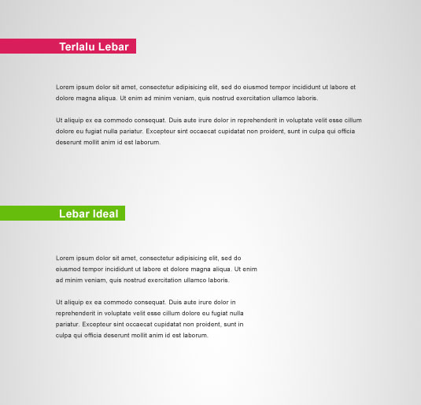
6 TIPS MEMBUAT TIPOGRAFI LEBIH MENARIK & MUDAH DIBACA
Notes:
Leading adalah jarak spasi antara kalimat atas dan bawah dalam satu paragraf. Biasanya elemen ini jarang di utak-atik oleh kebanyakan desainer. Padahal leading yang di atur dengan baik akan membuat pembaca tidak merasa lelah jika mereka membaca suatu artikel yang panjang.
Jarak yang di hasilkan jika kita memainkan leading akan memberikan kesan ruang kosong (whitespace). Yang tentu saja membuat mata tidak cepat lelah saat melihat teks yang begitu banyak.

Slide 37

